Slide 1
AI 과제
Multinomial classification
21660019
김세진

Slide 2
프로젝트 과정
프로젝트 설명
수행할 프로젝트에 대한 설명
데이터 설명, 분석
현재 데이터에 대한 설명과 분석을 위해 그래프 등으로 그림
1
2
데이터 전처리
분석한 데이터에서 불필요한 데이터 삭제, 형태 변화
실행 및 결과
결과 분석, 평가
3
4

Slide 3
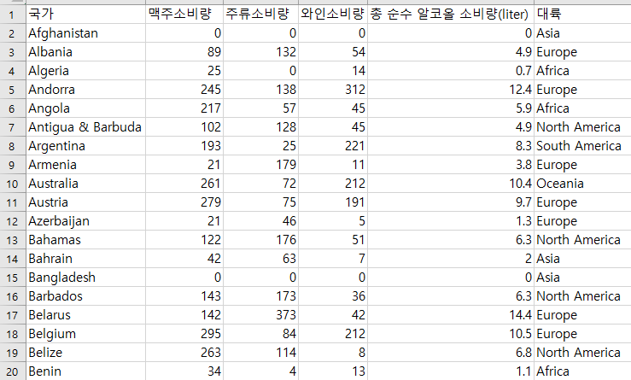
1. 프로젝트 설명
Column 맥주 소비량, 주류 소비량, 와인 소비량, 알코올 소비량에 대하여 어떤 대륙인지 예측하고자 함

Slide 4
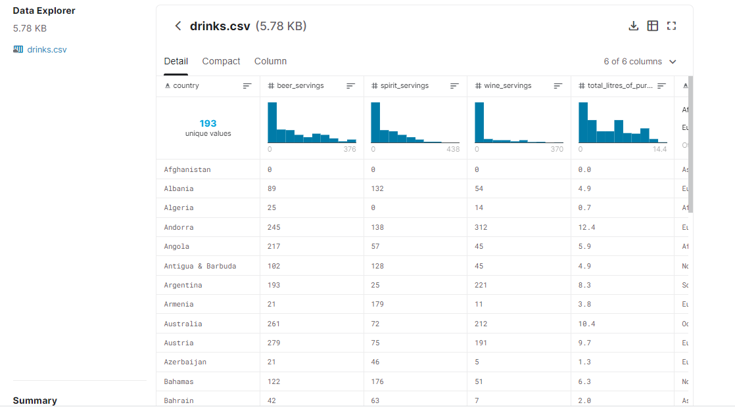
2. 데이터 설명 및 분석
Kaggle 사이트의 drinks.csv 를 데이터로 사용함
총 데이터 행은 193개
총 컬럼 수는 6개
나라 , 대륙 - String
맥주, 주류, 와인, 총 알코올 – Int, Float

Slide 5
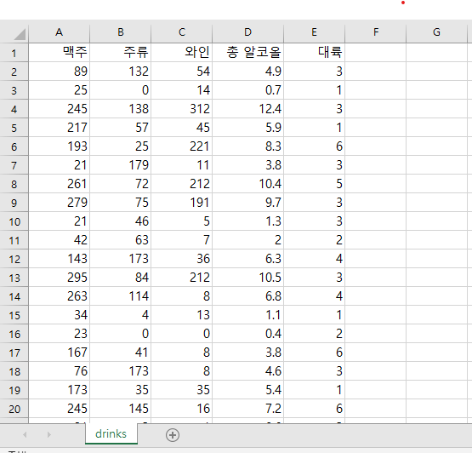
2. 데이터 설명 및 분석
대륙을 알아내는 것이 목표이기에 ‘나라’ 컬럼을 삭제함
대륙을 예측하기 위해서는 범주형으로 바꾸어 1~6사이의 정수로 설정함
1 : 아프리카
2 : 아시아
3 : 유럽
4 : 북아메리카
5 : 오세아니아
6 : 남아메리카

Slide 6
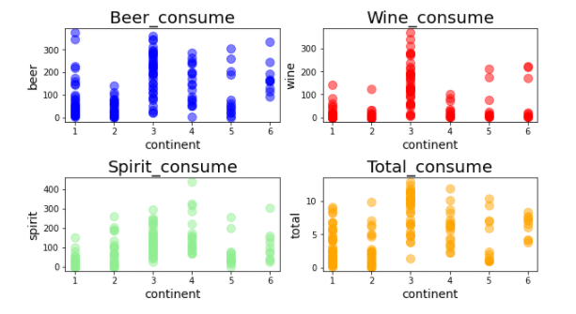
2. 데이터 설명 및 분석
각 대륙 별 맥주, 와인, 주류, 총 알코올 소비량에 대한 그래프를 그림
각 대륙별로 어떤 술에 대한 관계가 있다는 것을 알 수 있음

Slide 7
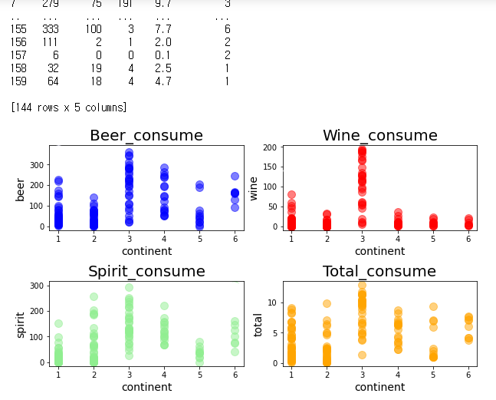
3. 데이터 전처리
데이터 이상치 제거
Q3 + 1.5*IQR 이상, Q1–1.5*IQR 이하의 값을 삭제함
Q : n사분위
IQR : (3사분위 - 1사분위)
193개 데이터에서 Test데이터 20개, 이상치 제거 후
144개의 데이터로 전처리 됨

Slide 8
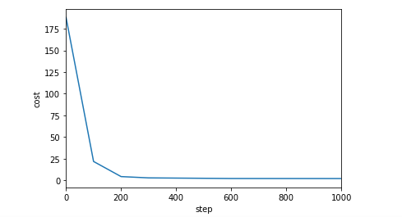
4. 실행 및 결과 분석
Step별 Cost의 그래프를 그려서 어느 정도에서 Cost가 수렴하는지 알아 냄.
대략 1000 step을 넘어가면 cost의 값이 1.5~1 사이로 거의 차이가 없어짐.

Slide 9
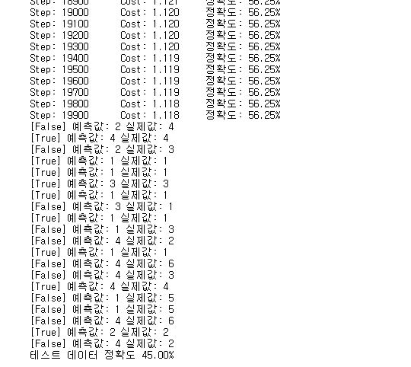
4. 실행 및 결과 분석
이번 데이터는 전처리 과정을 추가로 걸쳤는데,
저번주 정확도인 50%보다 6%정도 올랐다.
학습시킨 모델로 테스트 데이터를 예측하였더니
정확도가 45% 정도가 출력되었다.

Slide 10
5. 프로젝트 결론
데이터 전처리를 하여, 이상치 결측치를 제거한다면, 더 좋은 모델을 얻을 수 있다.
Cost가 일정 수치를 넘어가면 거의 변하지 않는 것을 알 수 있다.
테스트 데이터를 예측하는 것은 트레이닝 데이터를 맞출 확률보다 더 적다.

